Slide 1

2.6 地球公转与
四季变化
教科版 六年级上册

Slide 2

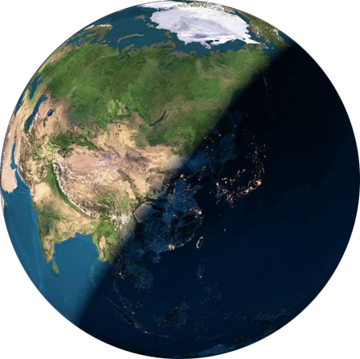
聚 焦
自转形成
昼夜交替

Slide 3
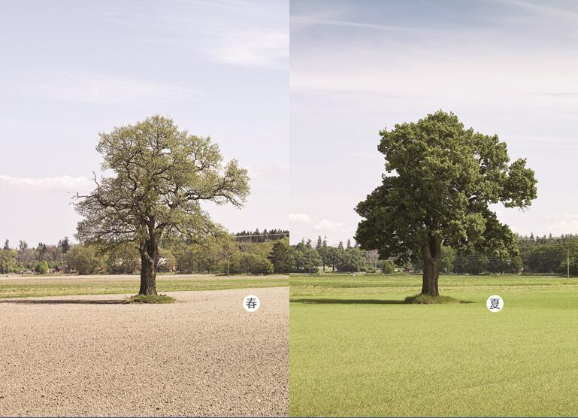
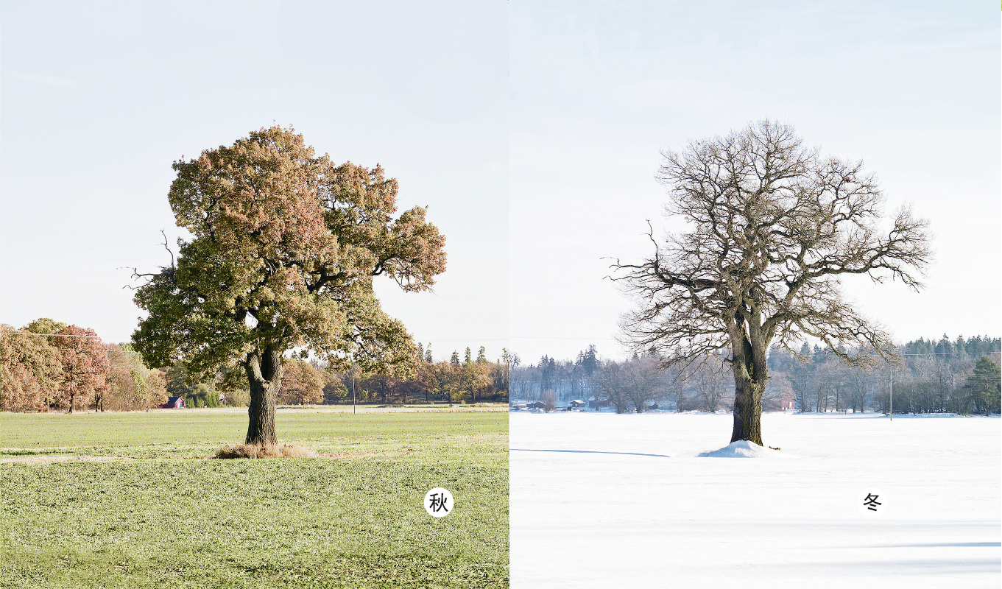
什么是公转？地球的公转与四季变化有关系吗？
春
夏
秋
冬
四季交替 年年循环

Slide 4
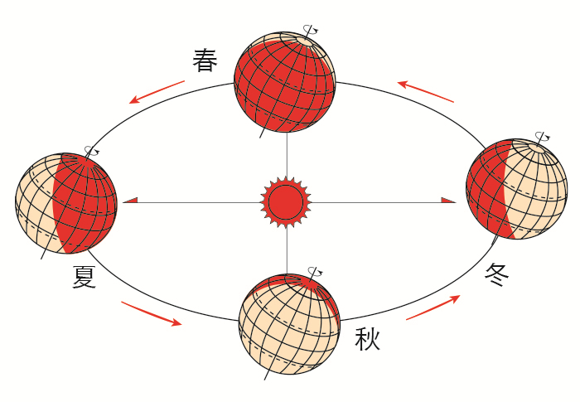
探 索
通过观测，能发现地球公转的哪些特点？
地球公转一周的时间是多少？
地球地轴倾斜的方向会改变吗？
地球公转轨道的形状是怎样的？
一年
不会改变
椭圆形的
地球公转示意图

Slide 5
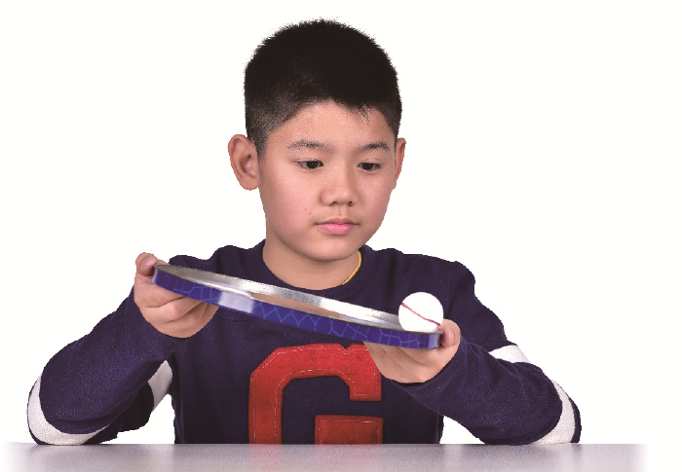

探索二：模拟地球的自转和公转
小球的轴所指的方向是否不变？
小球能同时自转和公转吗？
【点击图片观看实验视频】

Slide 6
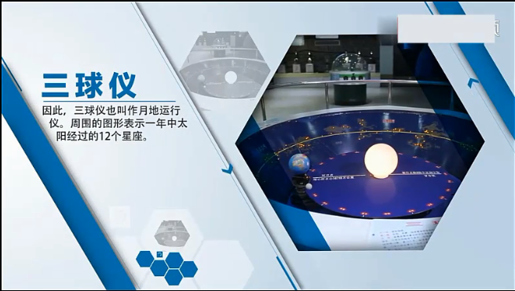
大家还知道哪些可以模拟地球同时自转和公转的仪器吗？
三球仪
【点击图片观看演示视频】

Slide 7
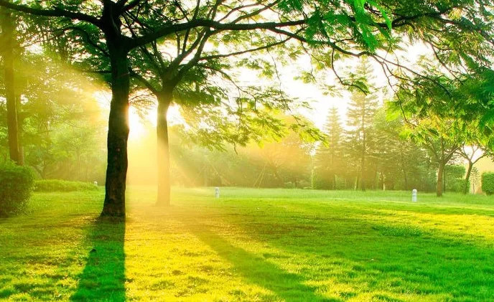
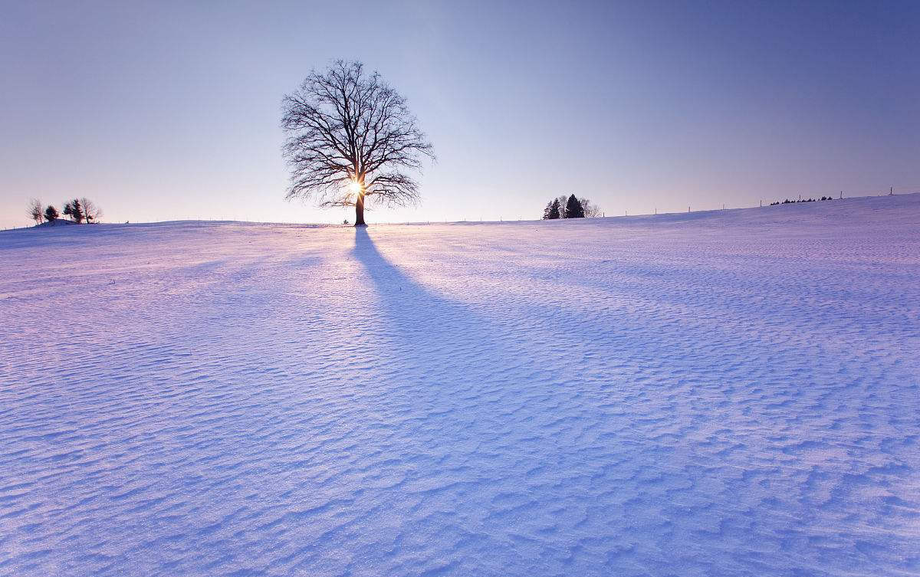
探索三：地球公转与四季变化
人们常常以为，地球距离太阳近时是夏季，地球距离太阳远时是冬季，这个观点对吗？

Slide 8
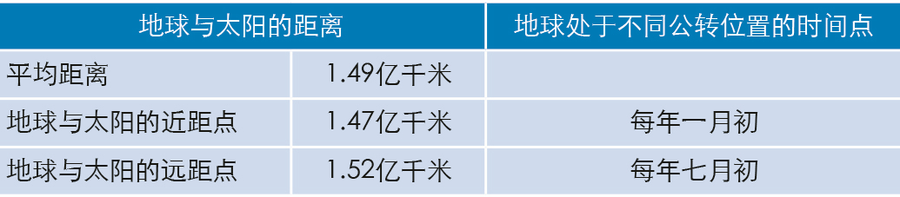
地球公转轨道距离与时间

Slide 9


原微信已满，
向日葵教学将启用新微信
全国各地各学科课件、教案、学案、习题、试题、教学视频、公开课、优质课。
请提前加微信，下学期更精彩...

Slide 10


北半球 春分
南半球 秋分
北半球 夏至
北半球 冬至
南半球 冬至
南半球 夏至
北半球 秋分
南半球 春分
【点击观看四季演变视频】

Slide 11
研 讨
1.在模拟实验中，我们是怎样模拟地球的运动的？
答：准备一个塑料小球，在球上画一条“赤道”；再准备一个圆盘作为公转的轨道；让小球在圆盘中运动起来。

Slide 12
2.通过观察图片、模拟实验和数据分析，我们对地球公转的特点有了什么新的认识？
周期：一年
方向：自西向东
公转特点
地轴：倾斜角不变
产生了四季的变化
轨道形状：近似正圆的椭圆
有近日点，远日点

Slide 13
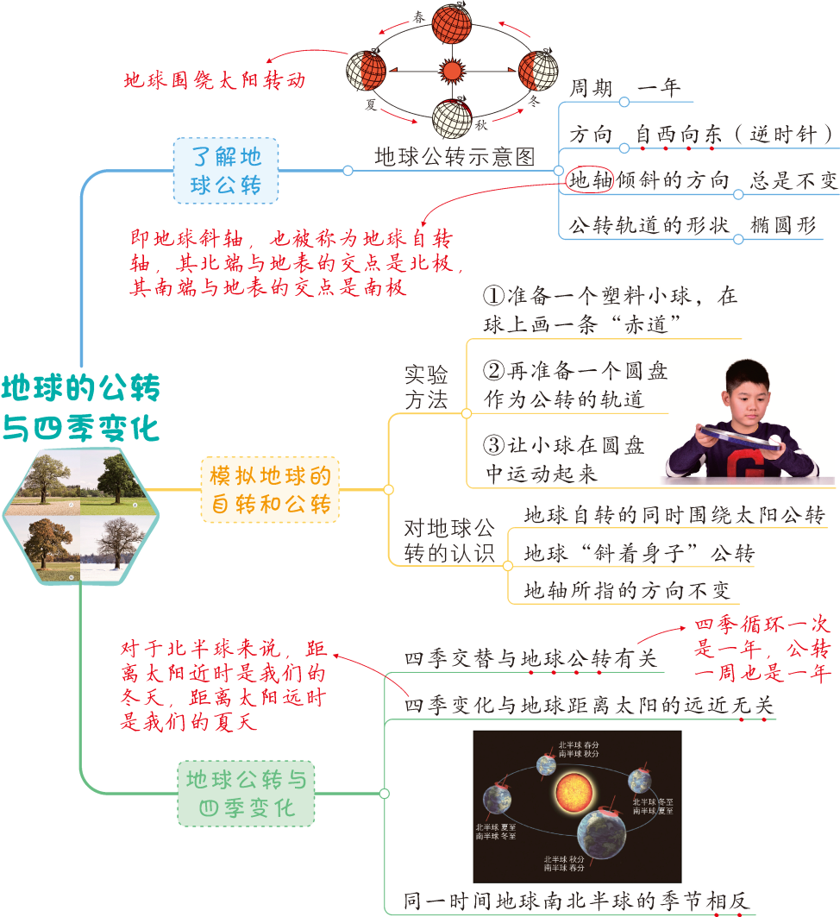
课堂小结
【点击图片可放大】

Slide 14
